Slide 1
























Futurismo
Made by:
ana Pau y ximena

Slide 2


¿Que es?
El futurismo es el primer movimiento artístico que se organiza como tal, se reconoce y se define en 1909 a través del Manifiesto futurista. Se busca el escándalo, se admira la velocidad y la tecnología, las señas de identidad del mundo moderno y pretende romper con el pasado.

Slide 3
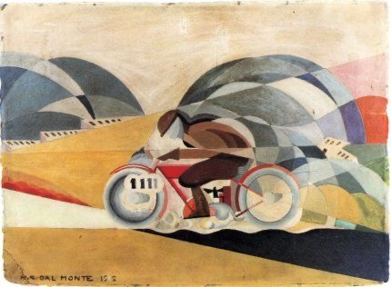
Pintores que realizaban el futurismo artístico:
Filippo Tommaso Marinetti, «Le Figaro», 20 de febrero de 1909.

Slide 4




¿Quien es el pintor
Que mas destaco en el arte futurista?
El Manifiesto Futurista fue el texto que configuró las bases del movimiento futurista escrito por el poeta italiano Filippo Tommaso Marinetti a finales de 1908 y publicado en 1909 en Le Figaro de Francia.Futurismo, movimiento artístico de principios del siglo XX centrado en Italia que enfatizaba el dinamismo, la velocidad, la energía y el poder de la máquina y la vitalidad, el cambio y la inquietud de la vida moderna.

Slide 5
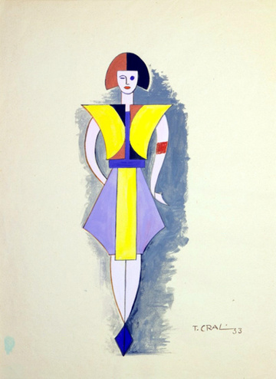
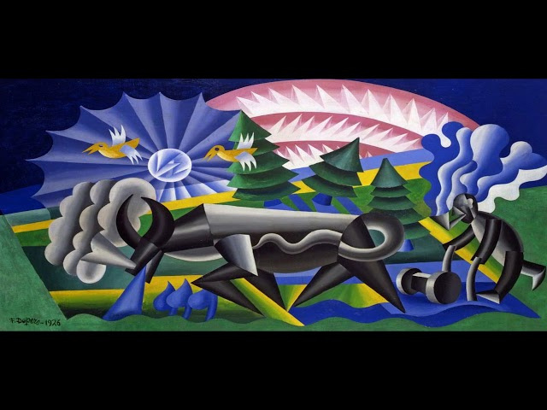
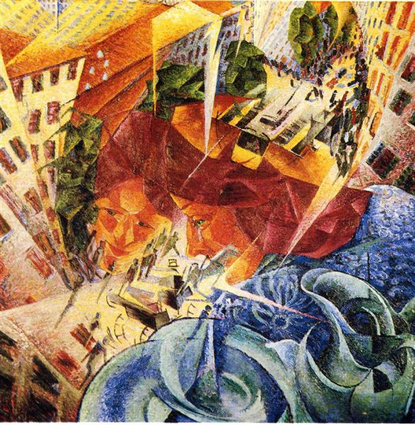
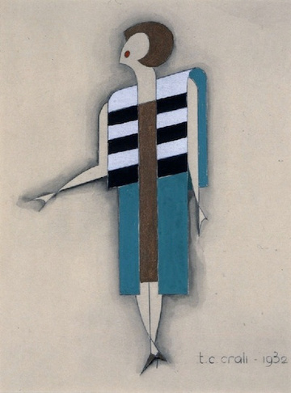
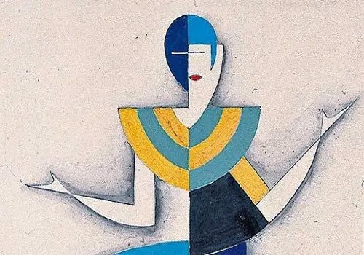
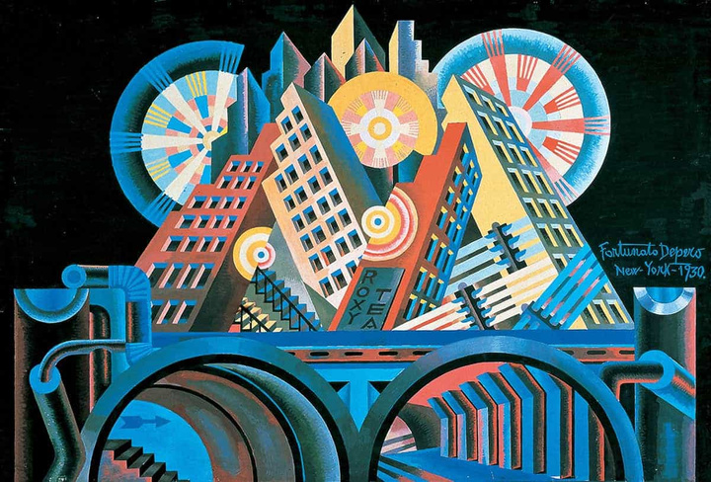
Pintur♡s

Slide 6







muchas

